Slide 1
Nemzetközi Geodéziai Szövetség
Alapítva: 1862

Slide 2
Geodézia, mint tudomány
Általános geodézia: természetes és mesterséges objektumok alakjának, térbeli elhelyezkedésének meghatározása és ábrázolása.
Felsőgeodézia: A Föld alakjának és nehézségi erőterének meghatározásával foglalkozó tudomány
Motiváció egykor: nagy kiterjedésű területek térképezése és az egységes geometriai ábrázolás alapjainak optimális megteremtése
Ma: a Földalak és a nehézségi erőtér megismerésével, valamint a helymeghatározási eljárásokkal a Föld rendszer jobb megismerése

Slide 3
Az IAG céljai
A Föld megfigyelésével és a globális környezetünk változásával kapcsolatos geodéziai problémák tanulmányozása a lehető legnagyobb pontossági igények mellett, beleértve:
A globális és regionális vonatkoztatási rendszerek definiálása, létrehozása és fenntartása interdiszciplináris célokra.
A Föld és a bolygók forgásának tanulmányozása
Helymeghatározás és felszínmozgások meghatározása
Nehézségi erőtér és annak változásai
Óceánok, tengerek és a jégtakarók felszínének vizsgálata
Légkörrel és hidroszférával kapcsolatos geodéziai vizsgálatok
Időtranszferrel kapcsolatos geodéziai tanulmányok

Slide 4
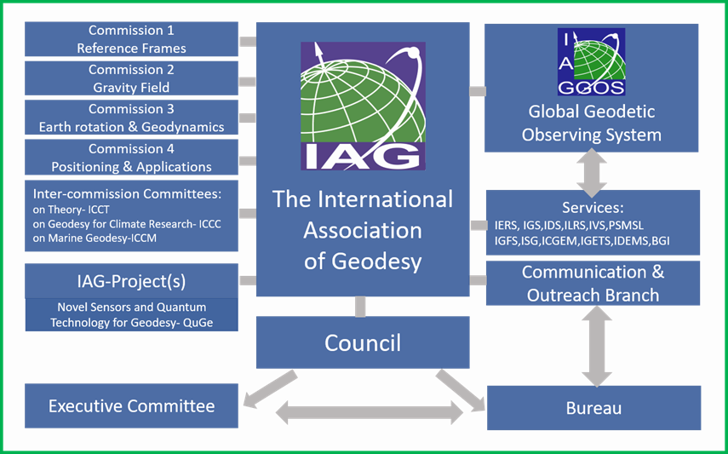
IAG felépítése

Slide 5
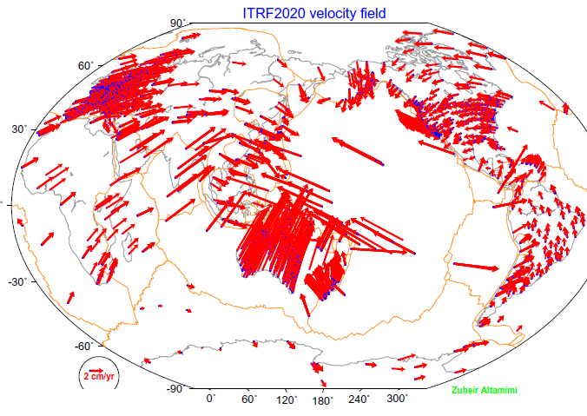
1. Bizottság: Vonatkoztatási rendszerek
- Űrgeodéziai eljárások koordinálása
- Globális vonatkoztatási rendszerek
- Regionális vonatkoztatási rendszerek
- Az égi és a földi vonatkoztatási rendszerek kapcsolata

Slide 6
2. Bizottság: Nehézségi erőtér
- Földi, tengeri és légi gravimetria
- Geoid, fizikai magassági rendszerek és a magassági rendszerek egységesítése
- Műholdas gravimetriai küldetések
- Regionális geoidmeghatározások
- Műholdas altimetria
- Nehézségi erőtér inverziója és Földi tömegátrendeződések

Slide 7
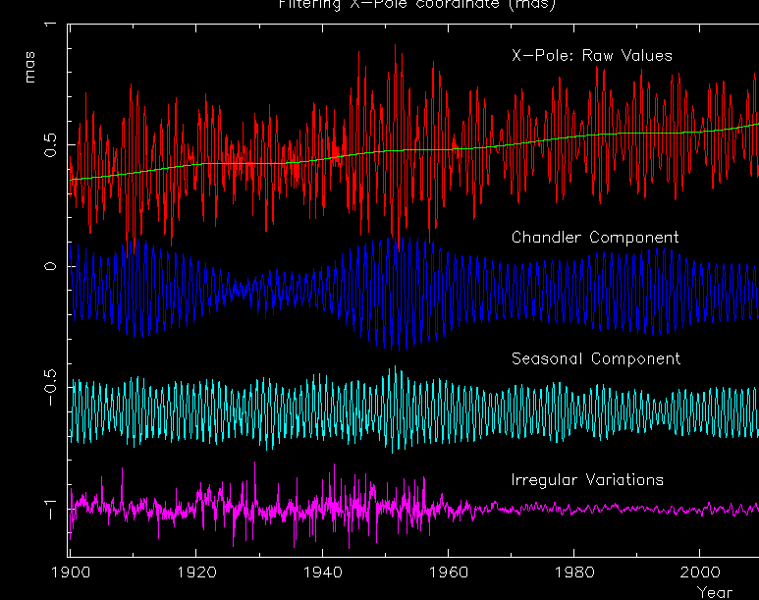
3. Bizottság: Földforgás és geodinamika
- Földi árapály és geodinamika
- Vulkánok geodéziája (IAVCEI-jel közösen)
- Földforgás és geofizikai folyadékok
- Krioszféra deformációja (IACS-sel közösen)
- Szeizmogeodézia (IASPEI-jel közösen)
Közös munkacsoportok:
- Geodéziai, szeizmikus és geodinamikai peremfeltételek az izosztatikus relaxációhoz (GIA) – IASPEI-jel közösen
- A Föld forgását leíró modellek pontosítása (IAU-val közösen)

Slide 8
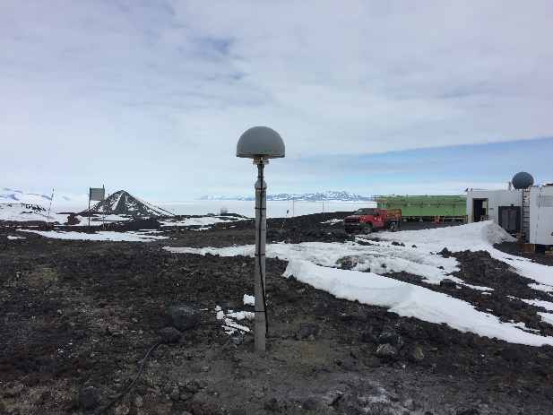
4. Bizottság: Helymeghatározás és alkalmazásai
- Új helymeghatározási technikák és GNSS kiegészítő rendszerek
- Multi frekvenciás, multi-konstellációs GNSS
- Légköri távérzékelés
- GNSS integritás és minőségellenőrzés

Slide 9
Az IAG szolgálatai
International Digital Elevation Model Service (IDEMS)
International Centre for Global Earth Models (ICGEM)
International GNSS Service (IGS)
International Gravimetric Bureau (BGI)
International Geodynamics and Earth Tide Service (IGETS)
International Doris Service (IDS)
International Earth Rotation and Reference Systems Service (IERS)

Slide 10
Az IAG szolgálatai
International Service for the Geoid (ISG)
International Gravity Field Service (IGFS)
International Laser Ranging Service (ILRS)
Permanent Service for Mean Sea Level (PSMSL)
International VLBI Service for Geodesy and Astrometry (IVS)

Slide 11
IAG Projekt és ICC-k
ICC on Theory
ICC on Geodesy for Climate:
- éghajlatváltozás hatása a földforgás paraméterekre
- geodéziai troposzféra becslések minőségellenőrzése éghajlatváltozási alkalmazásokhoz
- geodéziai adatok alkalmazása a pólusok éghajlatváltozási hatásainak modellezésére
- tengerszint és felszínmozgás
- a monszun megértése geodéziai eszközökkel
- éghajlat indukált tömegátrendeződések vizsgálata
- éghajlatváltozás szimulációk validálása geodéziai adatokkal
ICC on Marine Geodesy

Slide 12
IAG Projekt és ICC-k
IAG Projekt: Novel Sensors and Quantum Technology for Geodesy
- űrbeli és földi kvantum gravimetria
- gravitációs űrmissziók számára lézeres interferométer mérések
- relativisztikus geodézia (gravitációs hatások vizsgálata időméréssel)

Slide 13
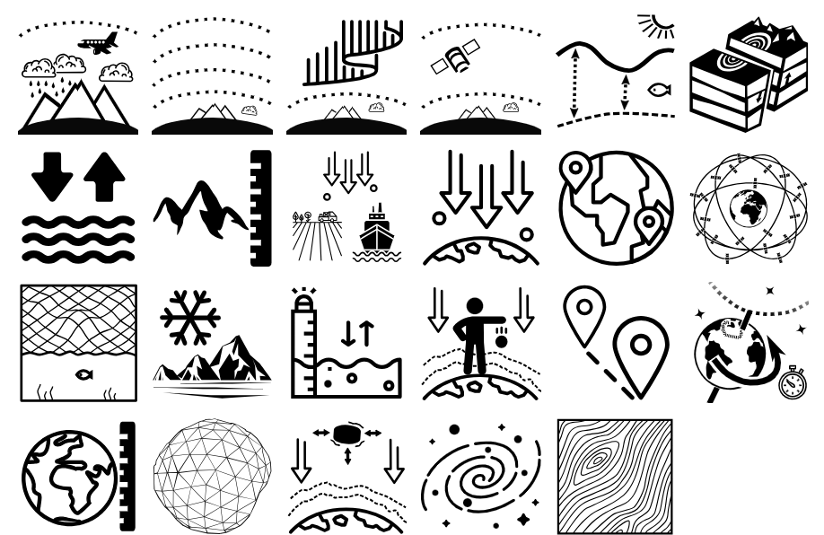
A Globális Geodéziai Megfigyelő Rendszer

Slide 14
Hazai kutatóintézetek

